Slide 1
Скрипка струнный смычковый музыкальный инструмент высокого регистра
Подготовила: Чернова Галина Александровна

Slide 2
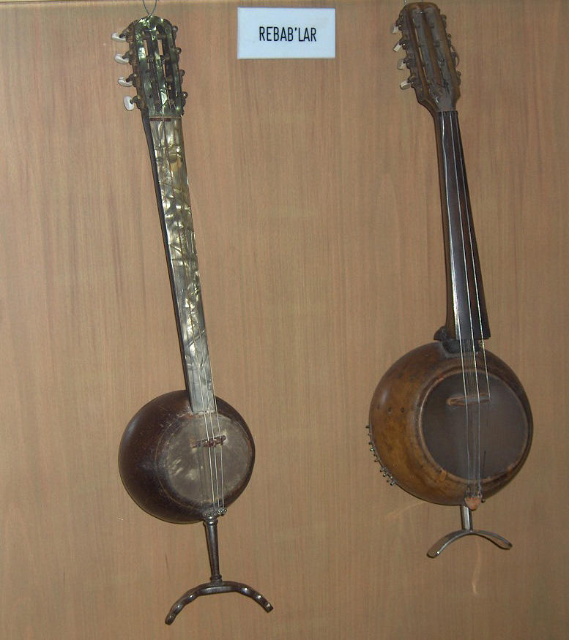
Предшественники скрипки
Арабский ребаб
Струнный смычковый инструмент арабского происхождения, с почти круглым корпусом и круглым небольшим отверстием для резонанса на деке. В Египте произносят как «ребАба».
Ребаб был заимствован в Европу в XII в. Под названием ребек. В Турции существует ребаб трёхструнный. У персов инструмент, схожий с ребабом называется «рабет барбитус».
Разновидности ребаба под разными названиями встречаются у различных народов Востока, Средней Африки, а также Испании, со своими традициями в устройстве инструмента и исполнения мелодии.

Slide 3
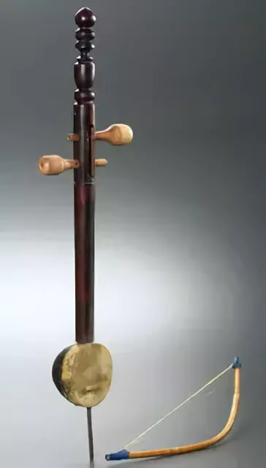
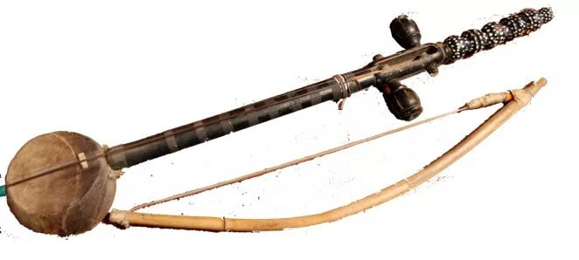
Предшественники скрипки
Разновидности ребаба

Slide 4
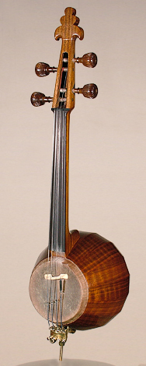
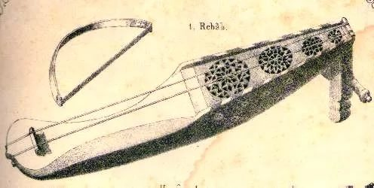
Предшественники скрипки
Разновидности ребаба
Афганский ребаб

Slide 5
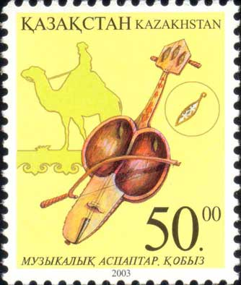
Предшественники скрипки
Казахский кобыз (кыл-кобыз)
Казахский национальный струнный смычковый инструмент, созданный кочевниками.
Имеет сдвоенный ковшеобразный корпус, две струны, свитые из конских волос. Общая длина инструмента 60-73 см. Сдвоенная чашечка резонатора отражает тенгрианское мировоззрение кочевников, в которой отражаются рассвет и закат, а в двух струнах - верх и низ мироздания.
Играют на кобызе, сжимая его в коленях (как виолончель), коротким смычком. Этот инструмент использовался в древности степными шаманами-целителями для различных обрядов.
Кобызы делают из цельного куска дерева. Это один из древнейших способов изготовления музыкальных инструментов в истории человечества, и объясняется он вовсе не технической отсталостью или отсутствием металлических приспособлений. По древним верованиям многих народов только в цельном куске сохранится живая поющая душа дерева, которая будет звучать в инструменте.

Slide 6
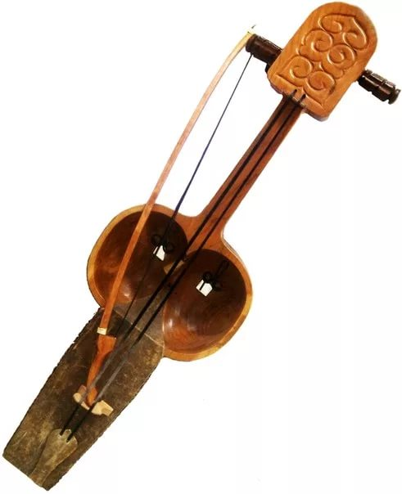
Легенда о создании кобыза
По легенде кобыз создал Коркыт ата, великий шаман и сказитель степей.
Имя Коркыта общеизвестно среди многих тюркских народностей в различной трактовке и в различных вариантах легенды о нем. По казахской же версии Коркыт – легендарный отец музыки, создатель песни на земле.
Легенда рассказывает что Коркыт, смолоду не мог примириться со скоротечностью человеческой жизни, решил бороться против неизбежной смерти. Мучимый своими мыслями и гонимый мечтой о бессмертии, Коркыт уходит от людей, но везде и всюду он видит смерть: в лесу – сгнившее и свалившееся дерево говорит ему о своей смерти и о неизбежном конце для самого Коркыта; в степи – ковыль, выгорая под солнцем, говорит ему о том же; даже мощные горы поведали ему об ожидающем их разрушении, неизменно добавляя, что такой же конец ждет и Коркыта. Видя и слыша все это, Коркыт в своих одиноких терзаниях выдолбил из дерева ширгай – первый кобыз, натянул на него струны и заиграл, изливая свои мучительные мысли и чувства. Он вложил всю свою душу в эти мелодии, и чудесные звуки его струн прозвучали на весь мир, дошли до людей, захватили и пленили их. С тех пор мелодии Коркыта и созданный им кобыз пошли странствовать по земле, а имя Коркыта осталось бессмертным в струнах кобыза и в сердцах людей.

Slide 7
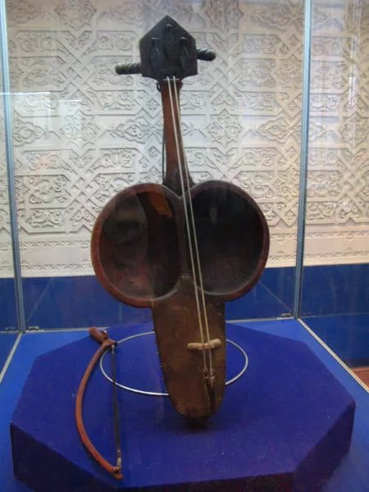
Предшественники скрипки
Разновидности
кобыза

Slide 8
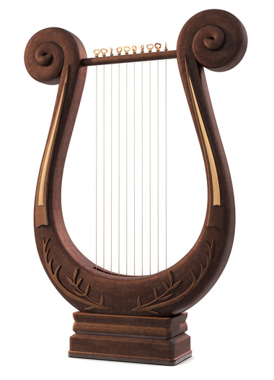
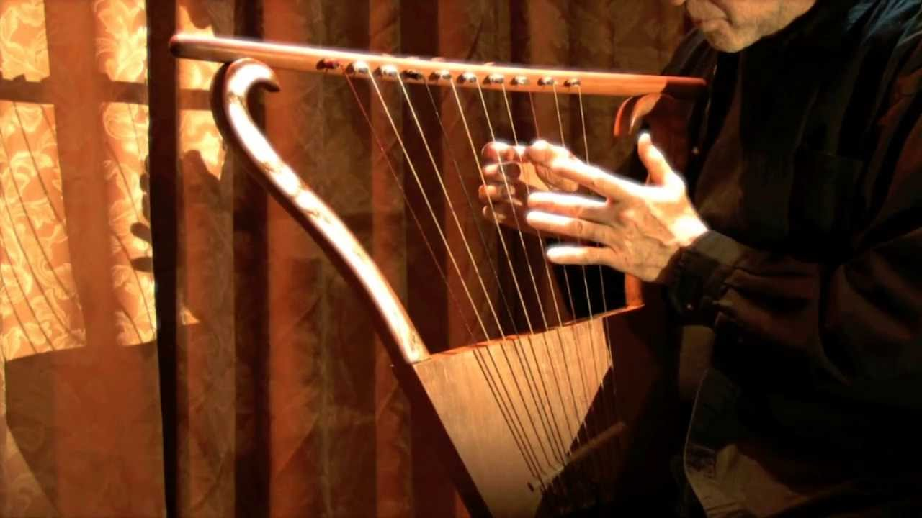
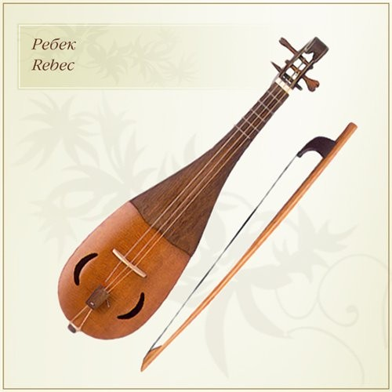
Предшественники скрипки в Европе
Первыми смычковыми инструментами в Европе были родственные между собой ребаб, проникший в Испанию с арабским завоеванием, и византийская лира.
На их основе к XIII веку сформировались уже чисто европейские ребек и фидель.

Slide 9
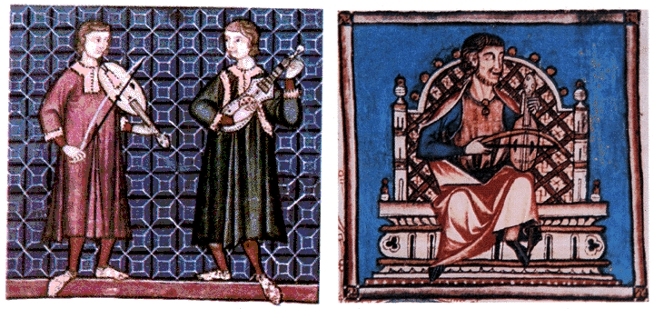
Предшественники скрипки в Европе
В это же время (XIII век) в Европе возник и новый способ игры на смычковых, при котором инструмент располагался на плече исполнителя, а не на ногах, как ранее.
Первоначально оба способа существовали параллельно и не зависели от типа инструмента. Позже, с развитием многоголосия в профессиональной музыке, появилась потребность в инструментах более низких регистров с большим корпусом, игра на которых была возможна только в вертикальном положении.

Slide 10
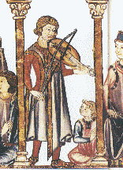
Предшественники скрипки в Европе
Испанский фидель
Струнный смычковый инструмент широко распространенный в средневековой Европе.
Древнейшие изображения фиделя датируются VIII—IX вв. (на книжном переплёте из слоновой кости в Лувре; в Утрехтской псалтири, датируемой ок. 860 г.). К IX веку относятся первые текстовые свидетельства.
Нормативным считается вид, который фидель приобрёл в XII-XIII веках: овальный корпус, C-образные резонаторные отверстия, прямая шейка. В XIII-XIV веках в западной Европе фидель считался многофункциональным инструментом, пригодным и для сольной игры и для аккомпанемента.

Slide 11
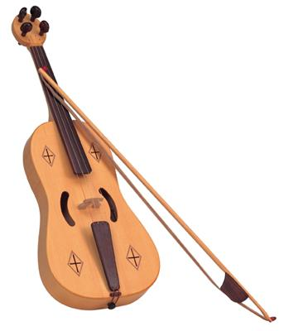
Предшественники скрипки в Европе
Испанский фидель

Slide 12
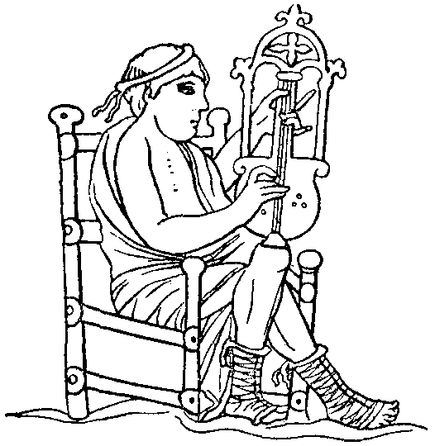
Предшественники скрипки в Европе
Британская кротта
(крут, крот)
Старинный струнный инструмент, имевший хождение в в VI—XVIII веках.
Неизвестно, когда крота возникла, предположительно она сопровождала бардовские поэтические декламации уже в первом веке нашей эры. Первые образцы инструментов, аналогичных кроте, были известны в Европе ещё во время римского владычества.
Изначально кротта была щипковым инструментом.
Первое упоминание термина «крота» (лат. crotta) принадлежит франкскому поэту VI века Венанцию Фортунату.

Slide 13
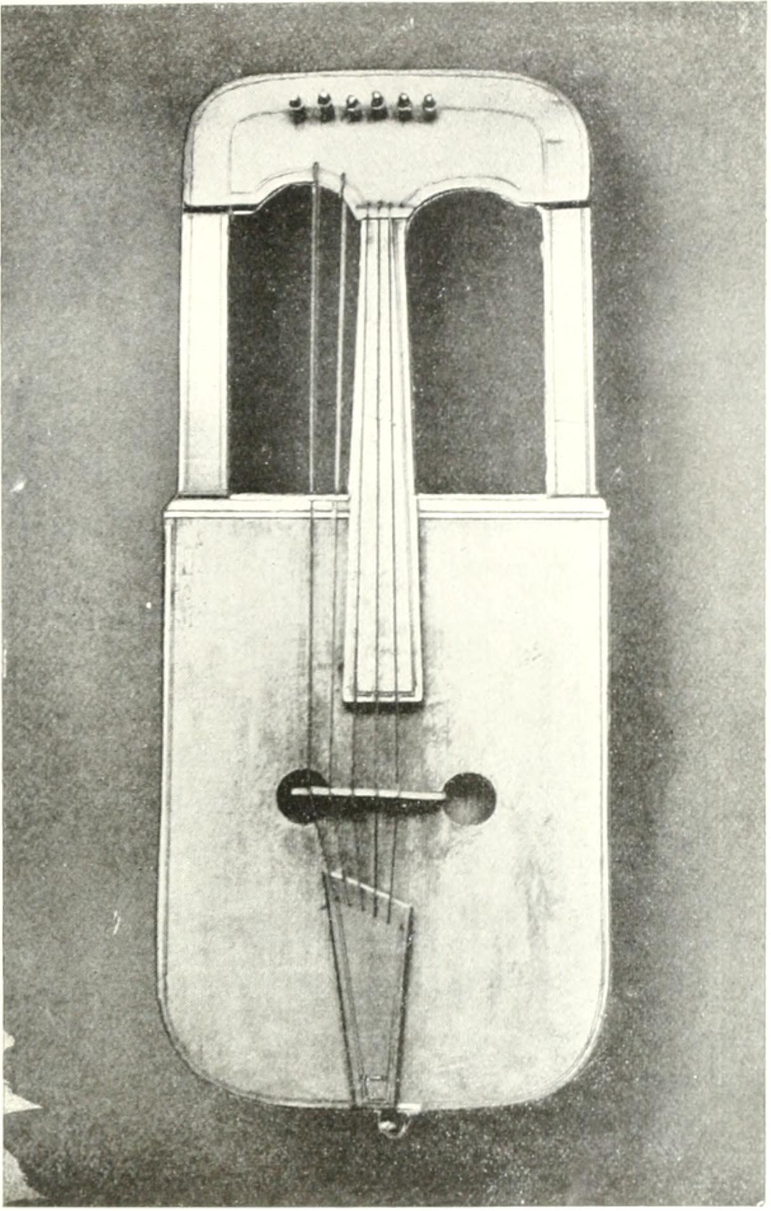
Предшественники скрипки в Европе
Британская кротта
(крут, крот)
с XI—XII веков кротта становится смычковым инструментом.
Крота была распространена в XI—XVI вв. в Ирландии и Уэльсе, к концу XVIII века исчезла из практики.
Крота сопровождала танцы, пение и декламацию стихов монотонной мелодией.

Slide 14
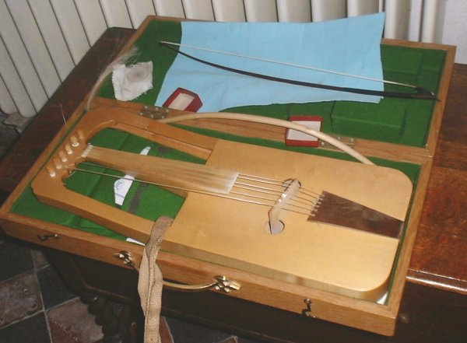
Предшественники скрипки в Европе
Современная кротта (копия инструмента 18в.)

Slide 15
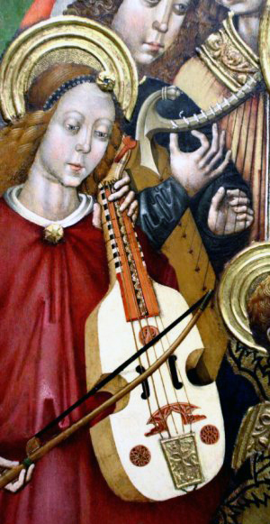
Предшественники скрипки в Европе
Виола
Старинное семейство струнных смычковых инструментов с тихим, нежным звуком и поэтичным названием – виолы...
Они были широко распространены в эпоху Возрождения (XVI—XVIII столетий): сопровождали церковные службы, услаждали утонченный слух аристократических семей и звучали на всех народных праздниках и гуляниях.
К началу XIX века виолы оказались почти вытеснены из академической музыки.

Slide 16
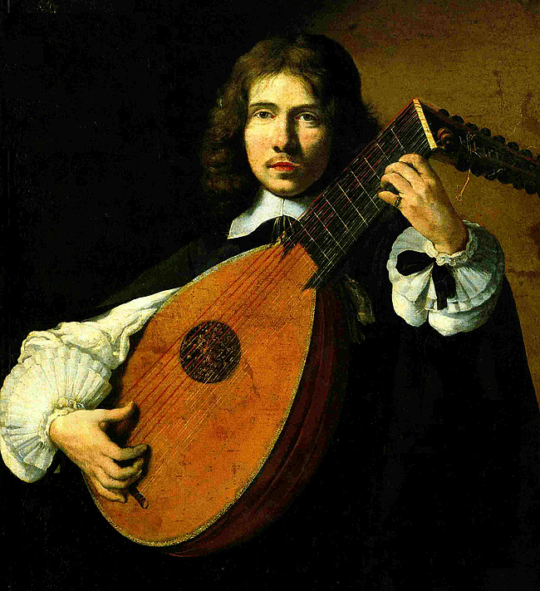
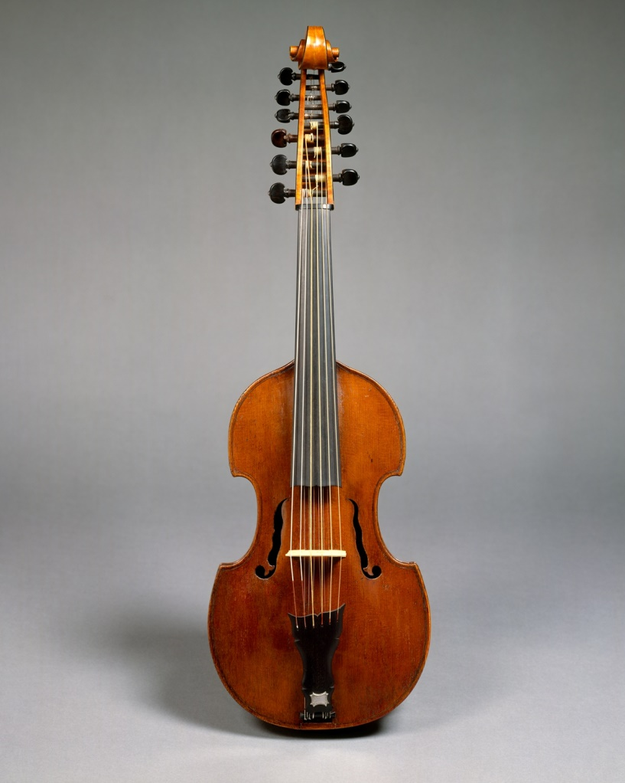
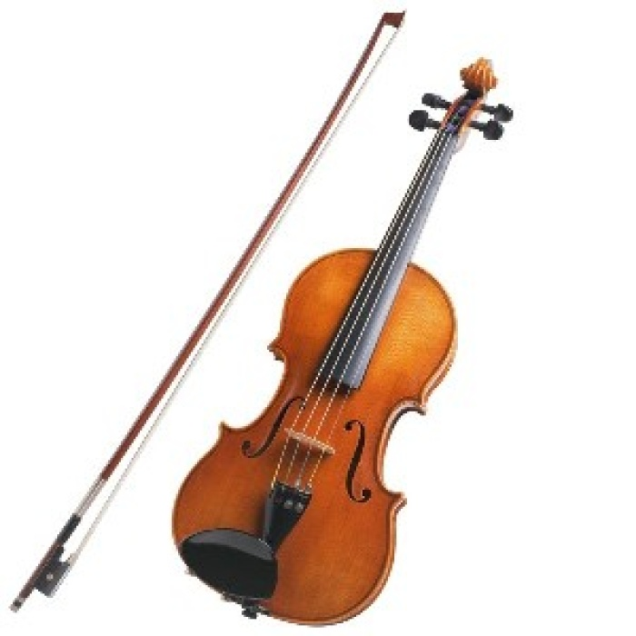
Предшественники скрипки в Европе
Виола
Внешне виолы очень похожи со скрипкой.
Строй виолы позаимствовали у лютни – струнного щипкового музыкального инструмента. Лютня была широко распространен в Европе XII-XVIIв.в.
В эпоху Барокко виолы использовались в основном среди аристократов. Ко второй половине XVIII века их популярность постепенно угасает.

Slide 17
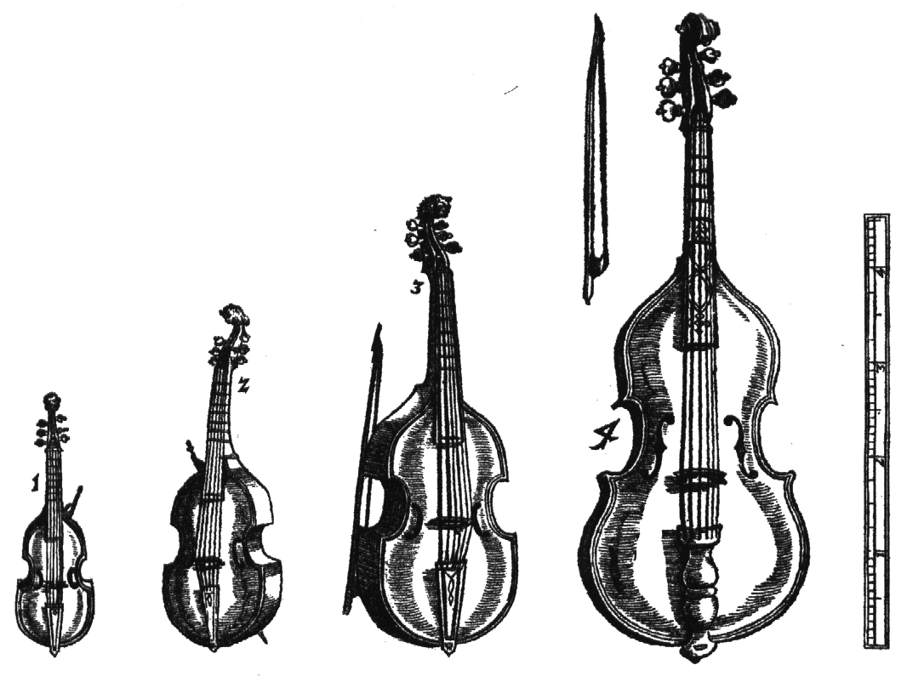
Предшественники скрипки в Европе
Виола
В начале XX века на почве интереса к старинной музыке возрождается профессиональная исполнительская школа, а в последние десятилетия виолы привлекают также внимание профессиональных композиторов, что даёт основание рассматривать их как современные музыкальные инструменты.

Slide 18
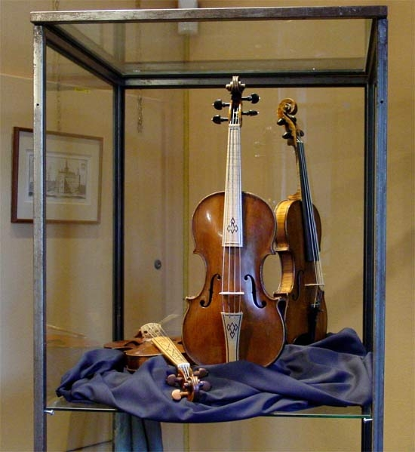
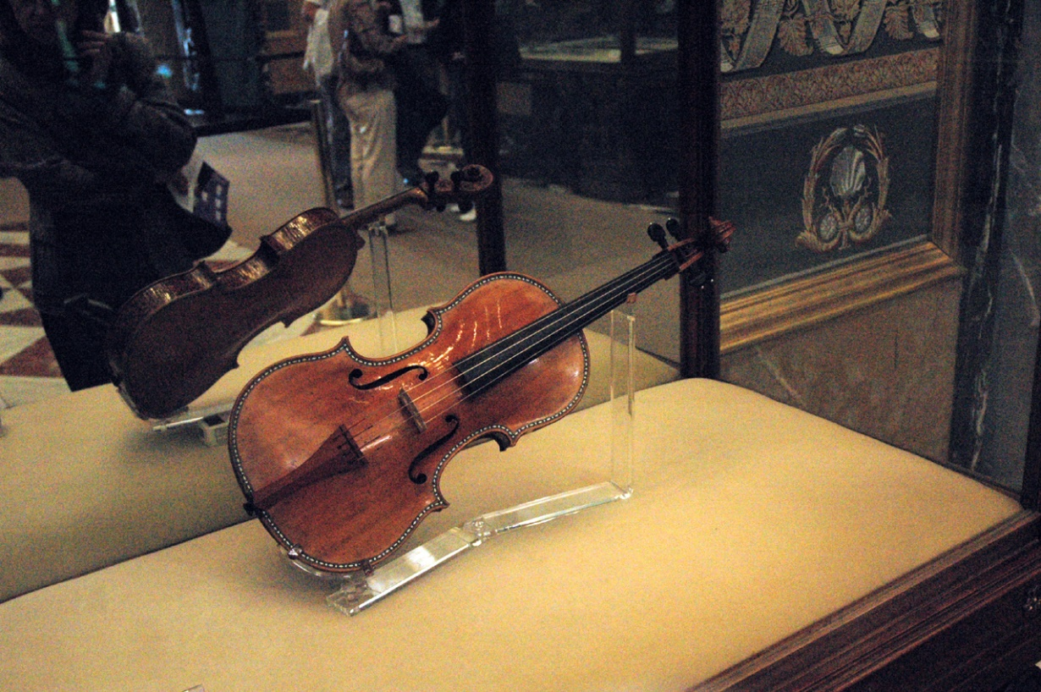
Скрипка
Имеет народное происхождение. В середине XVI века на севере Италии сложилась современная конструкция скрипки. Получила широкое распространение в XVII веке.
Право считаться изобретателем «аристократической» скрипки современного типа оспаривают Гаспаро да Сало и Андреа Амати.
Знаменитые скрипичные мастера: А. Страдивари, Н. Амати и Дж. Гварнери.

Slide 19
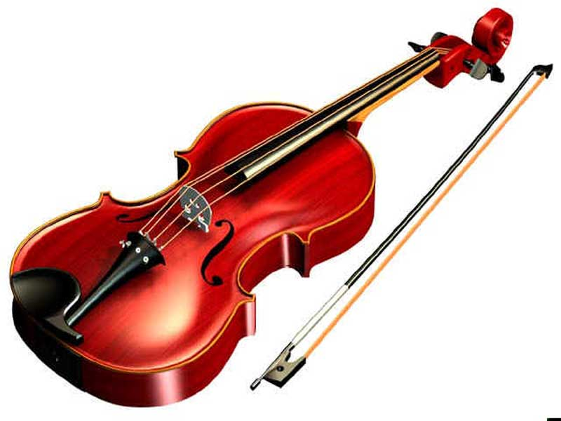
Скрипка
С XVII века скрипка является сольным инструментом .
Скрипка состоит из двух основных частей: корпуса и грифа, вдоль которого натянуты 4 струны, настроенные по квинтам.
Размер полной скрипки составляет 60 см, вес ― 300‒400 грамм, хотя бывают и скрипки меньших размеров.
Является одним из основных музыкальных инструментов симфонического оркестра.

Slide 20
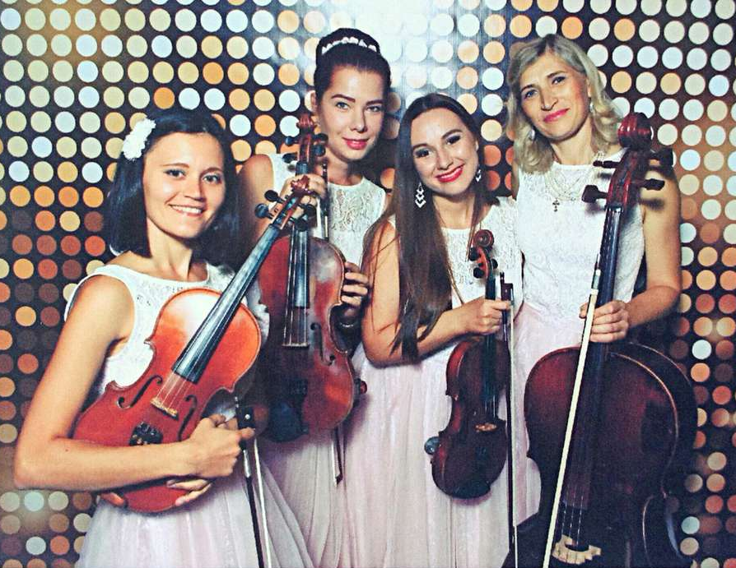
Струнный квартет
Квартет Перфоманс
г. Тольятти

Slide 21
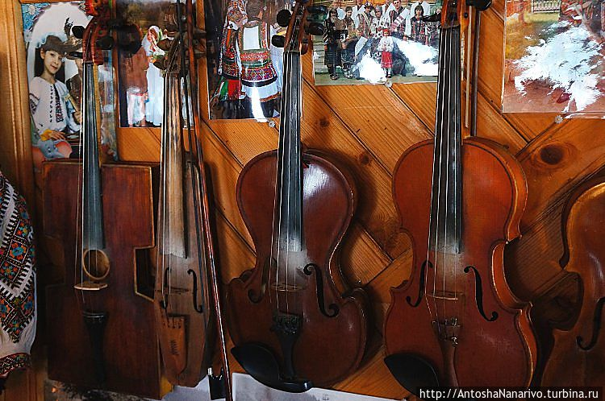
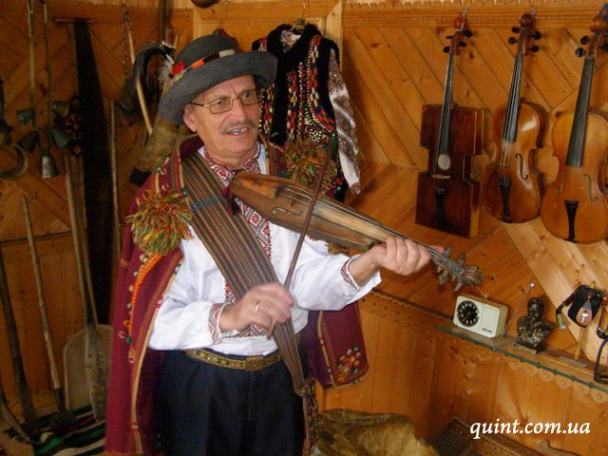
Народная скрипка
Как народный инструмент скрипка сохранилась до наших дней в Болгарии, Венгрии, Польше, Румынии, у Цыган.
У славянских народов было много похожих инструментов:
Смык
Гудок
Скрипель
Скрыпица и др.

Slide 22
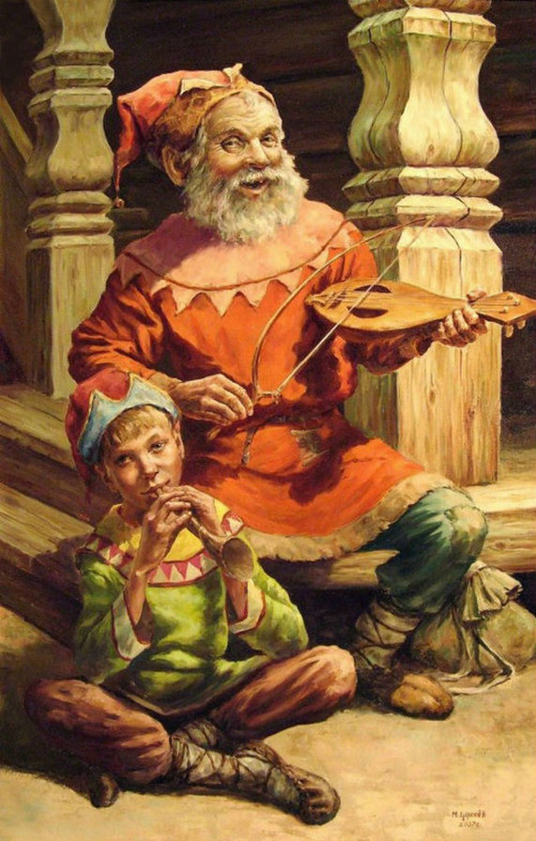
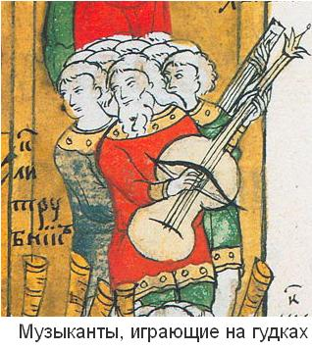
Скрипка в русской культуре
Куда вдруг исчезли струнные смычковые инструменты славянских народов?
Почему их исчезновение на Руси предшествует появлению скрипки в Италии?
Как так случилось, что русскими народными инструментами стали считать балалайку и гармонь, появившиеся только в XVIII веке?

Slide 23
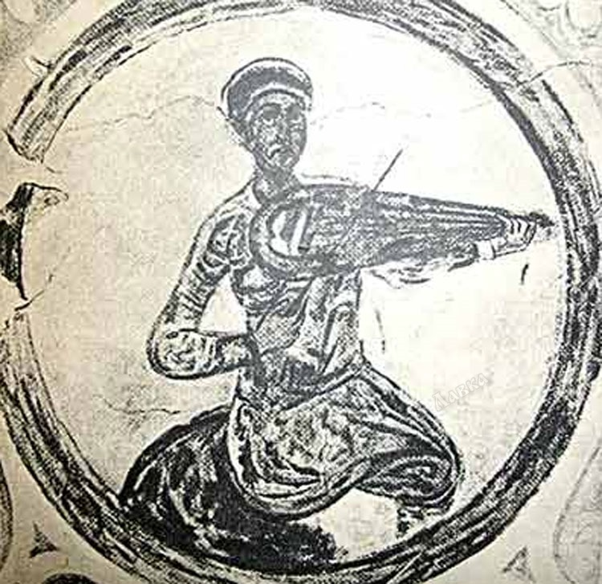
Скрипка в русской культуре
На Руси струнные смычковые инструменты были известны издавна.
В северной башне Софийского собора в Киеве, построенного в XI веке, есть фреска с изображением музыканта, играющего на смычковом инструменте.

Slide 24
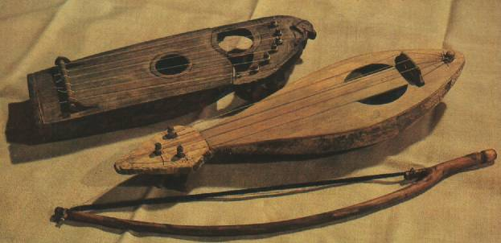
Скрипка в русской культуре
Гудок – далекий предок скрипки славянского происхождения.
Имеет деревянный выдолбленный кузов овальной или грушевидной формы, плоскую деку с резонаторными отверстиями. Гриф у гудка имеет короткую шейку без ладов, удерживающую 3—4 струны.
Во время игры верхняя струна служит для солирования, а остальные звучат постоянно.
На гудке можно играть, как установив его вертикально, так и держа горизонтально.

Slide 25
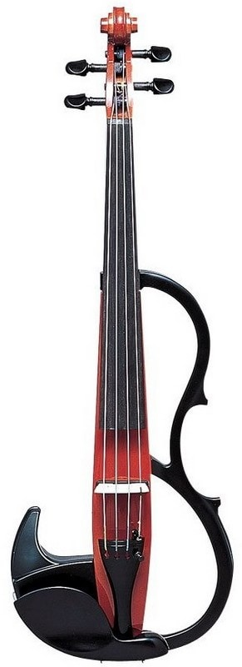
Скрипка
В XVIII веке скрипка, усовершенствованная итальянцами, вскоре возвращается в Россию.
Со второй половины XVIII века в России появляется плеяда блестящих скрипачей-виртуозов.
В настоящее время скрипка, как и многие другие инструменты, имеет свою электронную версию – электроскрипка.

Slide 26
Электрическая скрипка

